Slide 1




教育部107年2月

Slide 2

關鍵的18歲，
累積下一個人生階段的基礎
大多數工業先進國家，18歲已被視為成熟且獨立的年紀
總統提出，學生18歲畢業後不一定要急忙考大學，可以先去工作、到非政府組織當志工進行體驗等。在經過社會歷練之後重返校園，會更加清楚自己所追求的目標

Slide 3
ㄧ、前言
學習可以分階段完成
高等教育體系，應該以更開放的態度，珍惜這樣的年輕人，並且提供更多的誘因，吸引青年重返校園學習
職場、學習及國際體驗
教育部為落實總統教育政策，透過跨部會合作推動「青年教育與就業儲蓄帳戶方案」，鼓勵高中職應屆畢業生透過職場、學習及國際等體驗，探索並確立人生規劃方向，再決定就學、就業或創業

Slide 4
二、方案目標
協助青年適才適性發展，提供學生職業試探機會，以建立正確之職業價值觀
目標1
培養臺灣傳統技藝及區域產業人才，提升高中職畢業生就業率
目標2
拓展青年國際體驗學習機會及多元生活體驗，提升青年國際競爭力
目標3
儲備青年未來接受高等教育及發展經費，暢通技術人才回流就學管道
目標4

Slide 5



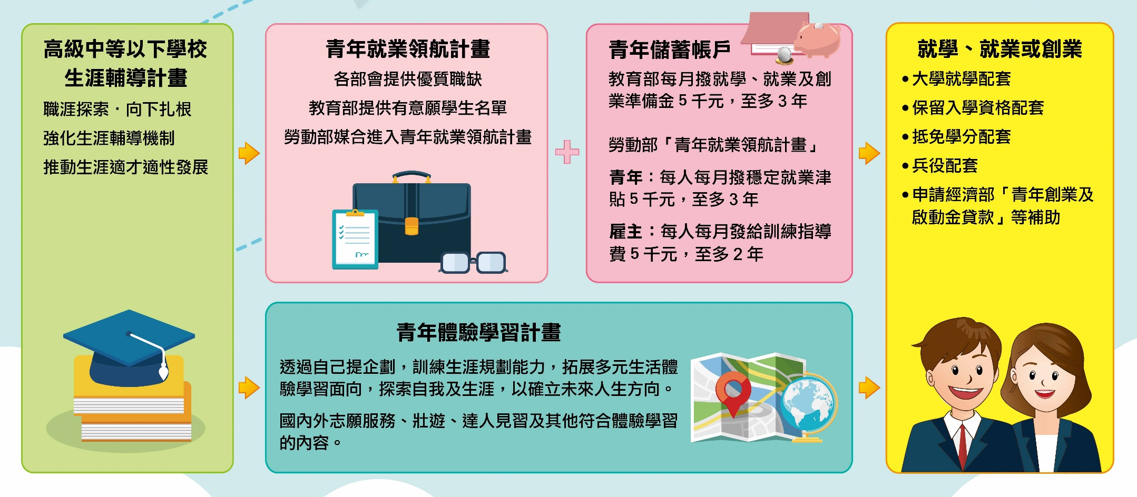

三、方案說明
青年教育與就業儲蓄帳戶方案架構圖

Slide 6







「青年就業領航計畫」申請途徑
1.企業端
目的事業主管機關主動調查
目的事業
主管機關
認定
優質職缺
勞動部
媒合
機制
企業面試甄選錄用
1-1
勞動部彙整
優質職缺
個別企業
主動申請
正式
就業
1-2
107年4月前
2.青年端
【意願調查】
106年12月
【線上申請】
107年
2月21日-
3月16日
【初審】
107年
3-4月
學校輔導
、審查及推薦
【複審】
107年
4-5月
教育部受理申請書
、學校持續輔導
107年5月
計畫
審查
推薦
107年6-8月
106學年度
高中職
應屆畢業生

Slide 7


「青年體驗學習計畫」申請途徑
青年端
【意願調查】
106年12月
【線上申請】
107年
2月21日-
3月16日
【初審】
107年
3-4月
學校輔導
、審查及推薦
【複審】
107年
4-5月
教育部青年署受理申請書
、學校持續輔導
107年8月
計畫開始執行
107年5月
計畫
審查
通過
106學年度
高中職
應屆畢業生

Slide 8
四、實施方式
1 方案對象
2 培訓種子教師
3 名額推薦機制
4 生涯輔導及申請作業
5 審查方式
6 就學配套
8 優質職缺
9 職缺媒合
7 儲蓄帳戶
10 體驗期間進修方式
11 兵役配套
12 青年職場輔導及追蹤

Slide 9

1. 方案對象
高級中等學校
每學年度應屆畢業生
對
象
排
除
產學攜手合作計畫（教育部）
雙軌訓練旗艦計畫（勞動部）
產學訓合作訓練（勞動部）
日間部普通科(高中)
進修部普通科(高中)
綜合高中學術學程
綜合高中專門學程
日間部專業群科(高職)
進修部專業群科(高職)
實用技能學程
建教合作班
非學校型態實驗教育(與學校合作)
非學校型態實驗教育(非與學校合作)
境外學校
矯正學校

Slide 10
2. 學校種子教師任務
高中職每校1名種子教師
（輔導教師或指定專責教師）
任務
協助宣導
本方案
落實學校
輔導功能
調查有意願學生
推薦比率及人數
輔導有意願學生撰寫申請書

Slide 11
3. 名額推薦機制
學校調查
教育部核定
職場體驗--青年就業領航計畫
  106年12月學校調查106學年度有意願參與應屆畢業學生比率及人數
學習及國際體驗--青年體驗學習計畫
  106年12月學校調查106學年度有意願參與應屆畢業學生人數
職場體驗--青年就業領航計畫
  107年1月8日核定比率及學校推薦
日間部普通科(高中)、進修部普通科(高中)、綜合高中學術學程、非學校型態實驗教育(與學校合作、非與學校合作)、境外學校、矯正學校
綜合高中專門學程、日間部專業群科(高職)
進修部專業群科(高職)、實用技能學程、建教合作班
學習及國際體驗--青年體驗學習計畫
  無名額限制

Slide 12
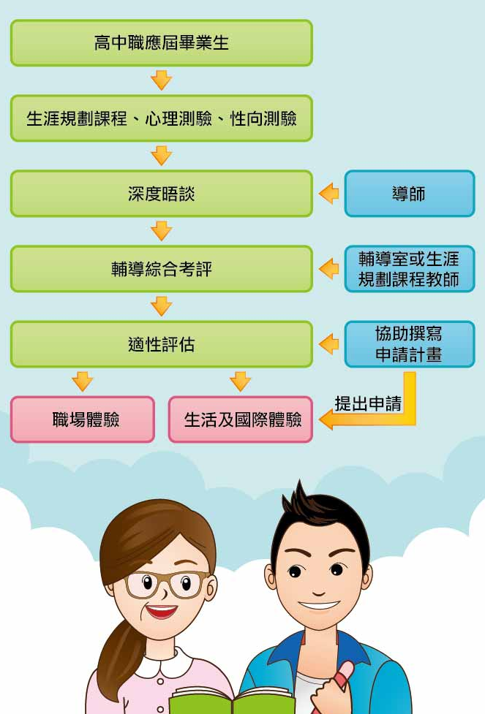
4.高中職輔導及申請作業
輔導及協助學生撰寫申請書
106年12月起學校調查學生意願，並對於適合及有意願參與本方案之學生進行性向與生涯專業輔導、晤談等，並協助撰寫申請書
各高中職學生
上網填寫申請書
學校執行小組
辦理初審作業
107年3月中至4月中學校辦理初審，考量學生申請書及輔導綜合考評予以推薦
107年2月21至3月16日各高中職學生上網填寫申請書
同時參酌身心障礙、經濟狀況、原住民特殊條件
學校持續落實生涯輔導
高中職輔導流程

Slide 13
5. 審查方式
學校初審
教育部複審
職場體驗-青年就業領航計畫
學習及國際體驗-青年體驗學習計畫
107年2月21至3月16日各高中職學生上網填寫申請書，3月中至4月中學校辦理初審，考量學生申請書及輔導綜合考評予以推薦
職場體驗-青年就業領航計畫
107年5月教育部組成審查小組，就整體區域分布、學校類型或課程性質等因素複審學校推薦名單
學習及國際體驗-青年體驗學習計畫
107年5月教育部青年署組成審查小組，複審學校推薦名單

Slide 14

6.就學配套—大學回流教育
特
殊
選
才
入學管道：一般大學及科技校院採共同聯合招生
招生方式：免持統測、學測成績，著重2年以上職場、學習及國際體驗資歷
入學管道：由校系採分組招生
招生方式：第1階段將原畢業年度統測或學測轉化為15級距或5標，作為檢定之依據。第2階段持2年以上職場、學習及國際體驗資歷，參與指定項目甄試（如書審、面試、實作測驗等），學校可自訂加分項目
入學管道：返校擬變更原畢業年度錄取學系，學校參考2年以上職場、學習及國際體驗資歷，建立同校改分發機制
申請資格：已考取大學辦理保留入學資格，或休學者
甄
選
入
學
個
人
申
請
彈
性
選
系

Slide 15
4. 就學配套-106學年度
★ 至少完成2年的體驗學習
甄選入學
個人申請
特殊選才
彈性選系
一般大學及技專校院聯招
108.2 調查就學意願
108.3-7 學校提供對應科系
名額
108.11-12 招生名額核定
簡章公告
109.1 報名
109.2 辦理聯招完畢、放榜
技專校院甄選入學
108.2 調查就學意願
108.3-7 學校提供對應科系
名額
108.12 招生名額核定
簡章公告
109.4 報名
109.7 放榜
一般大學個人申請
108.2 調查就學意願
108.3-7 學校提供對應科系
名額
108.11 招生名額核定
簡章公告
109.4 報名
109.5 放榜
    108.2 調查就學意願
    109.4 學校確認彈性選系
    申請時程與程序
    109.5-7 向原錄取學校申
    請彈性選系
以106學年度應屆畢業生，職場、學習及國際體驗滿2年為例。
107學年度月份及辦理事項同。

Slide 16

7. 儲蓄帳戶—準備金及就業津貼
青年儲蓄帳戶
就學、就業及創業準備金
=
教育部每月補助就學、就業及創業準備金5,000元，至多3年累存18萬元（自就業保險日起，每滿30日為1個月發給）
參與「青年就業領航計畫」將設青年儲蓄帳戶（2年計畫領24萬元、3年計畫領36萬元）
+
穩定就業津貼
勞動部每月補助穩定就業津貼5,000元，至多3年領取18萬元（自就業保險日起，每滿30日為1個月發給）

Slide 17
8. 優質職缺—界定盤點及產業類別
優質職缺界定
產業類別
符合具發展性、技術性、安全性、優於最低工資水準、優良的勞動條件；安全性與優良的勞動條件為必要條件
傳統技藝、農業、文創、工業、商業
「五加二」產業創新（亞洲•矽谷、智慧機械、綠能科技、生技醫藥、國防航太、新農業及循環經濟）等產業
優質職缺盤點
產業特性
由勞動部彙整各目的事業主管機關（內政部、經濟部、交通部、農委會、衛福部、環保署、文化部、科技部、金管會、原民會、客委會等相關部會）所推薦之優質職缺
具技術性及發展性
國家產業政策發展需要
文化技藝傳承或區域
產業聚群特色
符合北、中、南、東 區域發展衡平性

Slide 18


9. 職缺媒合
107年3月公布職缺類別
107年5月公布優質職缺名額、職稱、工作內容及薪資
職缺公告
媒合時間
勞動部於107年8月前完成就業媒合
職缺媒合在地化
辦理分區就業博覽會、單一或聯合企業媒合、專人就業媒合服務
媒合方式
1年限1次
每次職場轉銜時間不能超過2個月
職場轉銜

Slide 19
10. 體驗期間進修方式
修讀推廣學分課程
就讀大學即中止計畫
為鼓勵青年在職場、學習及國際體驗期間持續探索及提升知能，青年可於徵得雇主同意後，利用夜間、假日或非工作時間修讀未具正式學籍之進修推廣學分課程、技能（證照）課程或在職訓練等
青年在職場、學習及國際體驗期間，如考上大學(含進修部)就讀，具有正式學籍修讀學位，即應中止原體驗計畫

Slide 20
11. 兵役配套—暫緩徵兵處理
未出國者：參與本方案役齡青年，可專案延期徵集至計畫結束或計畫中止
出國者：參加教育部青年體驗學習計畫，經審查通過之企劃出國者，准許出境
內政部修法
青年就業領航計畫（職場體驗）
青年體驗學習計畫（學習及國際體驗）
適用範圍

Slide 21
12. 青年職場輔導及追蹤
外聘學者專家
輔導團
教育部與勞動部共同組成
輔導追蹤方式
後續
輔導
教育學習輔導
教育部
生涯探索
學習輔導
科系認識
就學配套
工作職場輔導
勞動部
工作崗位訓練內容
職場安全
勞資關係
轉職就業輔導
線上諮商輔導
預約諮商輔導
實地訪問
個案輔導
轉介輔導

Slide 22
非學校型態實驗教育
與學校合作
非與學校合作
種子教師
請設籍學校指派相關人員輔導申請書撰寫。
線上申請
學生完成線上申請書填寫後，由設籍學校初審推薦。
種子教師
由教育主管機關負責或指派所屬學校協助輔導申請書撰寫
線上申請
學生完成線上申請書填寫後，由縣市初審推薦。

Slide 23
非學校型態實驗教育-線上填報申請書
107.2.21-107.3.16
帳號開通及登入
3至4月學校或縣市初審
5月教育部複審
6至8月勞動部就業媒合(107.8.31前完成)
輸入縣市、就讀學校、學生身分證字號及密碼(預設為出生年月日)後登入填報
與學校合作
進入方案填報系統網頁https://young.cloud.ncnu.edu.tw/SignUp下載帳號及密碼申請書，填完後寄youmgcloud@mail.ncnu.edu.tw，帳密開通後，再次進系統填報。
非與學校合作

Slide 25
簡報結束
歡迎踴躍參與本方案

